Slide 1
CHÀO MỪNG CÁC CON
ĐẾN VỚI TIẾT HỌC

Slide 2
To¸n
Bài 42: Đường thẳng- đường cong,
đường gấp khúc.

Slide 3
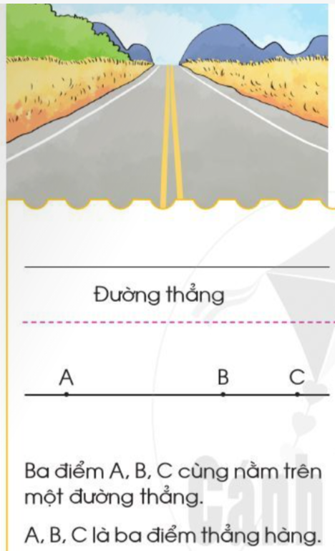

Slide 4
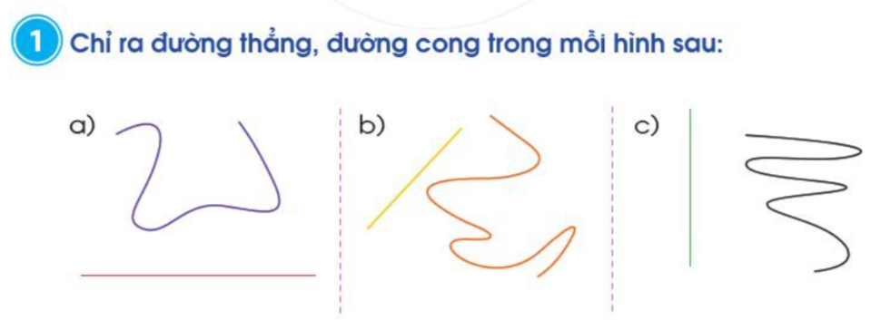
Đường cong
Đường thẳng
Đường thẳng
Đường thẳng
Đường cong
Đường cong

Slide 5
Điểm D,B,E
A,B,C

Slide 6
Đường gấp khúc ABCD gồm 3 đoạn :AB,BC,CD
Đường gấp khúc TUVXY gồm 4 đoạn :TU,UV,VX,XY
Đường gấp khúc EGHIKLM gồm 6 đoạn :EG,GH,HI,IK,KL,LM

Slide 8
HẸN GẶP LẠI

